Slide 1
Рейтинг университетов по программам ГМУ. Направления развития
Секция ФУМО по ГМУ
РАНЕПА, 22 мая 2019

Slide 2
В.Мау. Государственное управление и человеческий капитал
academia.interfax.ru
«В наше время страны и организации конкурируют людьми и моделями управления»
Управление кадровым потенциалом государственного сектора: необходим единый цифровой ресурс оценки кадрового потенциала.
Развитие процесса обучения на государственной службе: от традиционного «начитывания лекций» к практико-ориентированному развитию навыков и компетенций госслужащих, включая формирование навыков проектного управления и обеспечение цифровой трансформации органов власти. (Позитивный опыт корпораций и КорпУнив?).
Максимальный эффект может дать внедрение целостного кадрового цикла как такового: от кадрового планирования до цифровизации всех процессов.
P.Diamandis, SU cofounder
Governments are one of the last strongholds of an undigitized, linear sector of humanity, and they are falling behind fast.
And as decentralized systems, digital disruption, and private sector leadership take the world by storm, traditional forms of government are beginning to fear irrelevance.
E-Stonia: over 5,000 e-residents have already established companies within Estonia’s jurisdiction.

Slide 3
Проблемы
academia.interfax.ru
Премьер-Министр:
В России существует катастрофический дефицит компетенций в сфере управления
1 млн чиновников требуется переучивать
Траектории развития госуправления:
1. Социальные лифты для управленцев – во главе с «Лидерами России»
2. Профессиональные конкурсы (отраслевые лифты), в том числе, для управленцев в этих сферах
3. Массовые конкурсы в рамках проекта «Равные возможности для каждого»
4. Курсы высшего кадрового резерва (школы губернаторов) – для чиновников топ-уровней
5. Цифровая «перезагрузка» чиновничества
6. Изменение самого содержания чиновничьей работы – «поворот к людям», идея «служения»
Опрос 3500 государственных и муниципальных служащих:
90% не осознают, что они служат обществу, людям.
Большинство руководителей не интересуется тем, как себя проявил его подчиненный во время прохождения обучения (переподготовки, повышения квалификации)
Повышение квалификации никакой роли в карьере госслужащего не играет (только обмен опытом и новые контакты)

Slide 4
Участие университета в селекции элит госуправления
academia.interfax.ru
RANK | Университет | СТАТУС | Оценка, Балл.
1 | МГУЛомоносов | П | 1000
2 | СПбГУ | П | 609
3 | РЭУПлеханов |  | 464
4-5 | ФУ | П | 377
4-5 | МГИМО | П | 377
6 | МГЮАКутафин |  | 333
7 | УрГЮУ |  | 261
8 | РАНХиГС | П | 232
9 | МГТУБауман | НИУ | 217
10 | МАИ | НИУ | 159
11-14 | УГНТУ | О | 145
11-14 | ДагГУ |  | 145
11-14 | ЮФУ | Ф | 145
11-14 | РГАУТимирязев-МСХА |  | 145
15-19 | СПбГЭУ |  | 130
15-19 | ННГУЛобачевский | НИУ, 5-100 | 130
15-19 | КФУ | Ф, 5-100 | 130
15-19 | СФУ | Ф, 5-100 | 130
15-19 | МПУ |  | 130
20-25 | НИУ ВШЭ | НИУ, 5-100 | 116
20-25 | ГУУ |  | 116
20-25 | УрФУ | Ф, 5-100 | 116
20-25 | Академия ФСБ России |  | 116
20-25 | ВКАМожайский МО РФ |  | 116
20-25 | КубГУ |  | 116

Slide 5
academia.interfax.ru
Оценка ОП ГМУ: цели
Внесение новизны в деятельность ФУМО, повышение качества реализуемых ОП
Формирование рейтинга университетов (их подразделений) по нескольким признакам качественности реализуемых ОП по направлению ГМУ
Позиционирование нескольких статусных университетов (и/или их профильных подразделений) в качестве главных игроков в российском пространстве ВО и R&D по направлению ГМУ и смежным направлениям
Активизация дискуссии о необходимости и достаточности общественного заказа на управленцев; связь с будущим мироустройством; карьеры и селекция элит; ОП ДПО университетов; корпоративные университеты
Дигитализация

Slide 6
academia.interfax.ru
Оценка ОП ГМУ: задачи
Создание и развитие информационно-аналитической системы, концентрирующей все доступные данные о реализуемых ОП с сервисами, позволяющими всесторонне оценивать эти программы и поддерживать выбор как самих программ потенциальными абитуриентами, так и выбор выпускников программ потенциальными работодателями («Очеловечивание» программ)
Развитие коммуникаций университетов и их структурных подразделений, реализующих ОП по ГМУ, со всеми заинтересованными сторонами
Анкетирование администраций вузов, факультетов, администраций ОП: сбор, обработка и анализ количественных данных
Репутационные замеры: сбор, обработка и анализ качественных показателей
Интервьюирование представителей федеральных, региональных, муниципальных органов управления, госкорпораций, частного бизнеса, профессиональных сообществ: сбор, обработка и анализ проблемной информации
Разработка публичных материалов по тематике образования и исследований в сфере ГМУ для дальнейших действий по продвижению темы в массовые аудитории (популяризация)
Институционализация рэнкинга

Slide 7
academia.interfax.ru
Развитие системы оценки ОП ГМУ
Развитие связей Академического сообщества в сфере ГМУ с органами управления страной, регионами, поселениями, корпорациями
ИАС, концентрирующей все доступные данные о реализуемых ОП с сервисами, позволяющими всесторонне оценивать эти программы и поддерживать выбор как самих программ потенциальными абитуриентами, так и выбор выпускников программ потенциальными работодателями (органы ГМУ, ГК, возможно бизнес). Частичная интеграция с ЕИСУКС и/или ее будущими вариантами
Примерные направления деятельности системы:
— Сбор, обработка и анализ количественных, качественных, проблемных данных по реализуемым ОП
— Разработка и дистрибуция тематических он-лайн курсов с применением самых современных технологий
— Формирование и развитие экспертной системы по направлению ГМУ, наделение системы элементами Think Tank в сфере публичной политики и публичного управления
- Цифровизация ОП ГМУ, взаимное «цифрообогащение» университетов и органов ГМУ вплоть до опытов с применением ИИ в сфере госуправления

Slide 8
academia.interfax.ru
Atlas101 PM
… concepts, topics, and courses taught in leading MPP and MPA programs

Slide 9
Единая информационная система управления кадровым составом (ЕИСУКС)
academia.interfax.ru
ЗАкрытый контур:
Формирование штатного расписания;
Формирование организационной структуры;
Ведение электронных личных дел и учет персональных данных гражданских служащих;
Ведение реестра гражданских служащих государственного органа;
Проведение конкурса на замещение вакантной должности;
Назначение на должность;
Перевод на должность в ином государственном органе;
Формирование кадрового резерва;
Ротация;
Увольнение с гражданской службы, расторжение служебного контракта;
Аттестация;
Квалификационный экзамен;
Поощрения;
Присвоение классных чинов;
Отпуска на государственной гражданской службе;
Командировки;
Учет периодов нетрудоспособности;
Диспансеризация;
Дисциплинарные взыскания;
Служебные удостоверения;
Пенсионное обеспечение;
Учет информации о социальном обеспечении государственных гражданских служащих и членов их семей;
…
Открытый контур:
Новости – важные события, связанные с гражданской службой;
Документы – документы в сфере гражданской службы;
Вакансии – информация о вакантных должностях гражданской и муниципальной службы;
Аналитика – статистическая и аналитическая информация о гражданской службе;
Резерв кадров – информация о федеральном резерве управленческих кадров
Персональный данные:
Трудовая деятельность до замещения должности в государственном органе
Знание иностранного языка
Образование
Послевузовское профессиональное образование
Повышение квалификации, Профессиональная переподготовка
Награды, чины, …

Slide 10
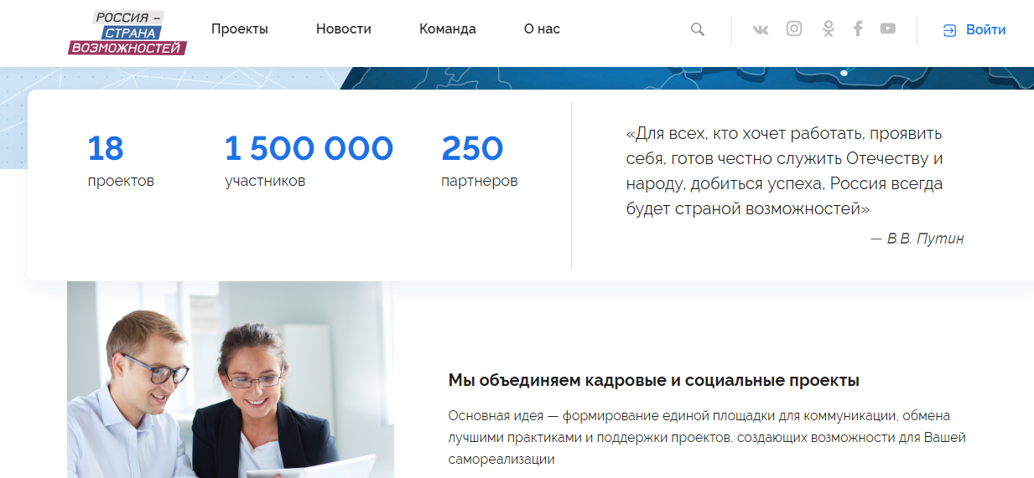
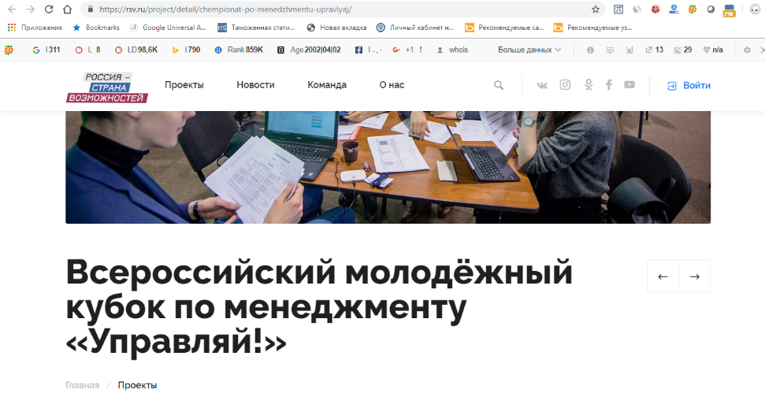
Россия страна возможностей
academia.interfax.ru
Победители: пройти недельную стажировку в российской компании, получить работу в крупнейших компаниях, выиграть грант на обучение в магистратуре любого вуза страны и другие призы. Войти в национальную сборную и побороться в финале Global Management Challenge — крупнейшем в мире первенстве по стратегическому менеджменту

Slide 11
academia.interfax.ru
ГМУ в авторитетных мировых рейтингах
Рейтинги ГМУ или смежных предметных областей
есть в каждом международном авторитетном рейтинге.
Охват университетов постепенно расширяется.
Основные индикаторы – наукометрические данные
и данные экспертных опросов
Рейтинг Public Administration
201 г. - 100 университетов
2018 г. - 200 университетов
4 наукометрических индикатора (Web of Science и InCites)
Университеты РФ отсутствуют
Отраслевой рейтинг Business and Economics
(включает в себя Business and Management)
2017 – 100 университетов (1 российский)
2018 – 200 университетов (4 российских)
2019 – 573 университета (4 российских)
Применяются индикаторы рейтинга мировых университетов ТНЕ,
с откорректированные под научное направление
весовыми коэффициентами.
Social Policy and Administration
С 2016 по 2019 – включают по 100 университетов
Российские вузы отсутствуют
Business & Management Studies
2016 – 200 университетов (1 российский)
2017 – 302 университетов (3 российских)
2018 – 302 университетов (3 российских)
2019 – 504 университетов (7 российских)
4 индикатора: 2 – экспертные оценки,
2 – наукометрические (Scopus)
Public Affairs Programs
Cтроится на экспертных опросах
Внутри него – рейтинг Public Management and Leadership Programs
Так же экспертная оценка

Slide 12
academia.interfax.ru
Возможные пути развития ГМУ-РЭНК
Развитие рейтинга образовательных программ университетов по ГМУ:
Бакалавриат. Продолжение с возможным расширением числа участников (от Топ-50 к Топ-100?)
Магистратура. Обсуждение предлагаемых критериев входа в рейтинг, обсуждение списка потенциальных участников. ОП MPA – оцениваем среди списка магистерских программ или списка программ ДПО?
Alumni ОП ГМУ. Возникшие и планируемые сообщества выпускников программ определенных университетов. Планирование наблюдений за этими сообществами. Определение возможности участия сообществ выпускников в оценках ОП
ДПО. Определение связей с другими участниками управленческого образования – корпоративными университетами, институтами повышения квалификации, …
Привлечение к оценке ОП экспертизы, формируемой в процессе многолетнего наблюдения «Лучшие образовательные программы инновационной России», «Банк лучших практик ДПО России» (журнал Аккредитация в образовании)
Планирование разработки Атласа ГМУ России как части платформы «Россия – страна возможностей» (??)
Оценка возможностей вхождения, закрепления и продвижения российских университетов в международных предметных рэнкингах (Управление)

Slide 13
academia.interfax.ru
Российские университеты в международных рейтингах
Business & Management Studies 2019 QS
Business and Economics THE 2019
Rank | University
101-150 | National Research University Higher School of Economics (HSE University)
151-200 | Lomonosov Moscow State University
151-200 | Saint Petersburg State University
251-300 | Plekhanov Russian University of Economics
351-400 | Financial University under the Government of the Russian Federation
401-450 | Kazan (Volga region) Federal University
451-500 | National Research Tomsk Polytechnic University
Rank | University
101–125 | Higher School of Economics
101–125 | Lomonosov Moscow State University
251–300 | Saint Petersburg State University
301–400 | Kazan Federal University

Slide 14
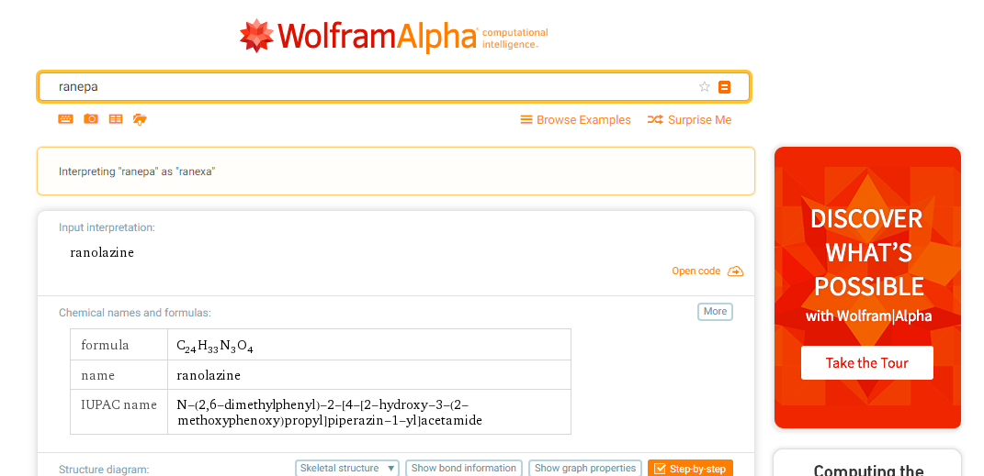
academia.interfax.ru
RANEPA. Интерпретация Wolfram|Alpha

Slide 15
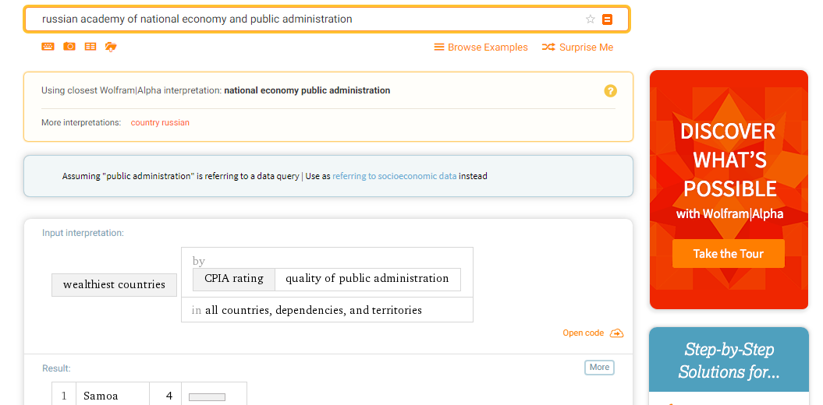
academia.interfax.ru
RANEPA. Интерпретация Wolfram|Alpha

Slide 16
СПАСИБО ЗА ВНИМАНИЕ
АЛЕКСЕЙ ЧАПЛЫГИН,
руководитель проекта
«Национальный рейтинг университетов»,
Группа «Интерфакс»
www.interfax.ru

